Slide 1
Diffusion d’opinions dans les réseaux sociaux : l’évacuation d’une foule
Encadrement | : Dominique LONGIN (IRIT) HO Tuong Vinh (IFI)
Étudiante | : DAO Thuy Hong
Hanoi, octobre 2016

Slide 2
Le plan
1. Analyse du sujet
2. État de l’art
3. Solution proposée
4. Outils

Slide 3
1.
Analyse du sujet

Slide 4
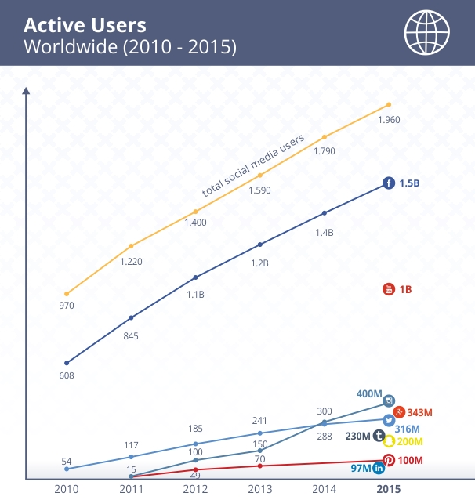
Figure 1 : la croissance des réseaux sociaux entre 2010 et 2015
(Source : http://www.blogdumoderateur.com)

Slide 5
Rôle des réseaux sociaux dans la vie
De plus en plus important
Pourquoi ? Dans le réseau social, on peut
- donner son point de vue
- donner ses pensées
- exprimer ses goûts
- se connecter à d’autres personnes
- etc
Donner son opinion
Attention : ici, opinion ne fait pas référence à l'attitude mentale mais à son expression

Slide 6
Facteurs qui influencent les opinions
Les buts, les connaissances, parfois les normes sociales
Influenceur = personnes qui influence l’opinion de quelqu’un sur un sujet donné
Son entourage : on parle alors de «l’opinion d’une foule» => la psychologie de masse.
L’opinion peut changer au fil du temps (car les buts, connaissances et normes sociales évoluent, mais aussi on se laisse influencer par les opinions des autres)

Slide 7
Domaine et but du sujet
Domaine : intelligence artificielle (plus précisément : domaine de la diffusion d’opinion) => étude et modélisation de phénomènes sociaux
But du sujet : étude de la dynamique des opinions par influence des opinions des autres, application à l’évacuation d’une foule en situation de crise

Slide 8
2.
État de l’art

Slide 9
Des modèles existants
Modèle à seuil
Modèle à seuil linéaire
Modèle de DeGroot
Modèle de confiance bornée

Slide 10
Modèle à seuil
proposé par Schelling et Granovetter en 1978.
L’opinion est de type oui ou non.
Tout individu a un « seuil d’influence ».
Un individu adopte une opinion à condition que le nombre d’individus dans son entourage ayant choisi cette opinion atteint ou dépasse ce seuil d’influence.

Slide 11
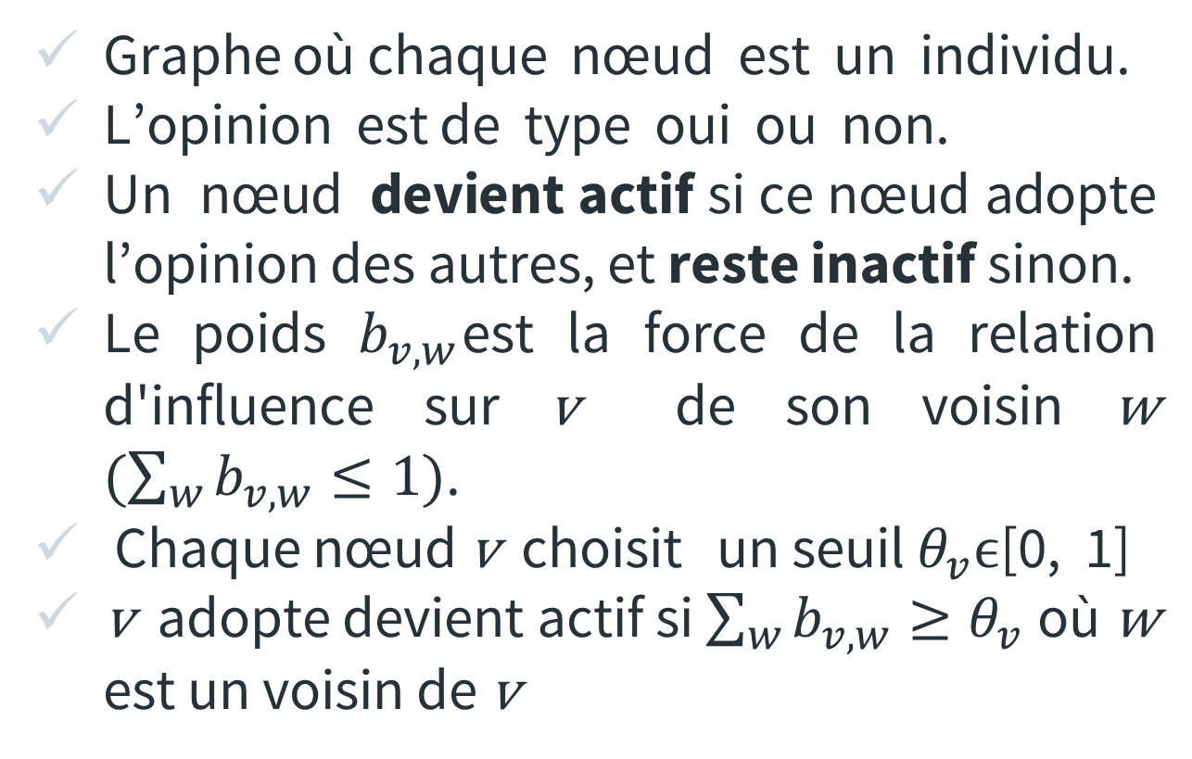
Modèle à seuil linéaire
Graphe où chaque nœud est un individu.
L’opinion est de type oui ou non.
Un nœud devient actif si ce nœud adopte l’opinion des autres, et reste inactif sinon.
Le poids $b_{v, w}$est la force de la relation d'influence sur v de son voisin w ($\sum_{w}{b_{v,w}≤1}$).
Chaque nœud v choisit un seuil $θ_{v}ϵ$[0, 1]
v adopte devient actif si $\sum_{w}{b_{v,w}≥θ_{v}}$ où w est un voisin de v

Slide 12
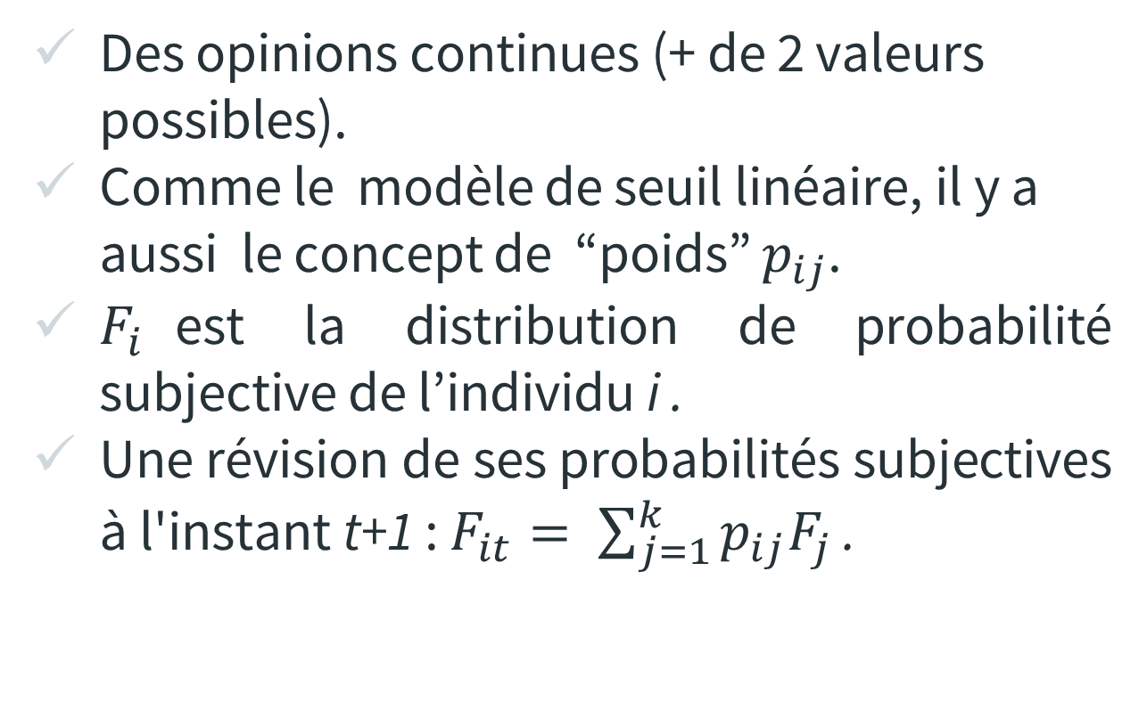
Modèle de DeGroot
Des opinions continues (+ de 2 valeurs possibles).
Comme le modèle de seuil linéaire, il y a aussi le concept de “poids” $p_{ij}$.
$F_{i}$est la distribution de probabilité subjective de l’individu i .
Une révision de ses probabilités subjectives à l'instant t+1 : $F_{it}= \sum_{j=1}^{k}{p_{ij}F_{j}}$ .

Slide 13
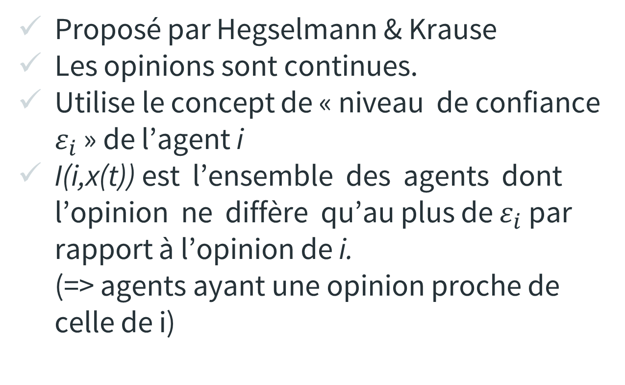
Modèle de la confiance bornée
Proposé par Hegselmann & Krause
Les opinions sont continues.
Utilise le concept de « niveau de confiance $ε_{i}$ » de l’agent i
I(i,x(t)) est l’ensemble des agents dont l’opinion ne diffère qu’au plus de $ε_{i}$ par rapport à l’opinion de i. (=> agents ayant une opinion proche de celle de i)

Slide 14
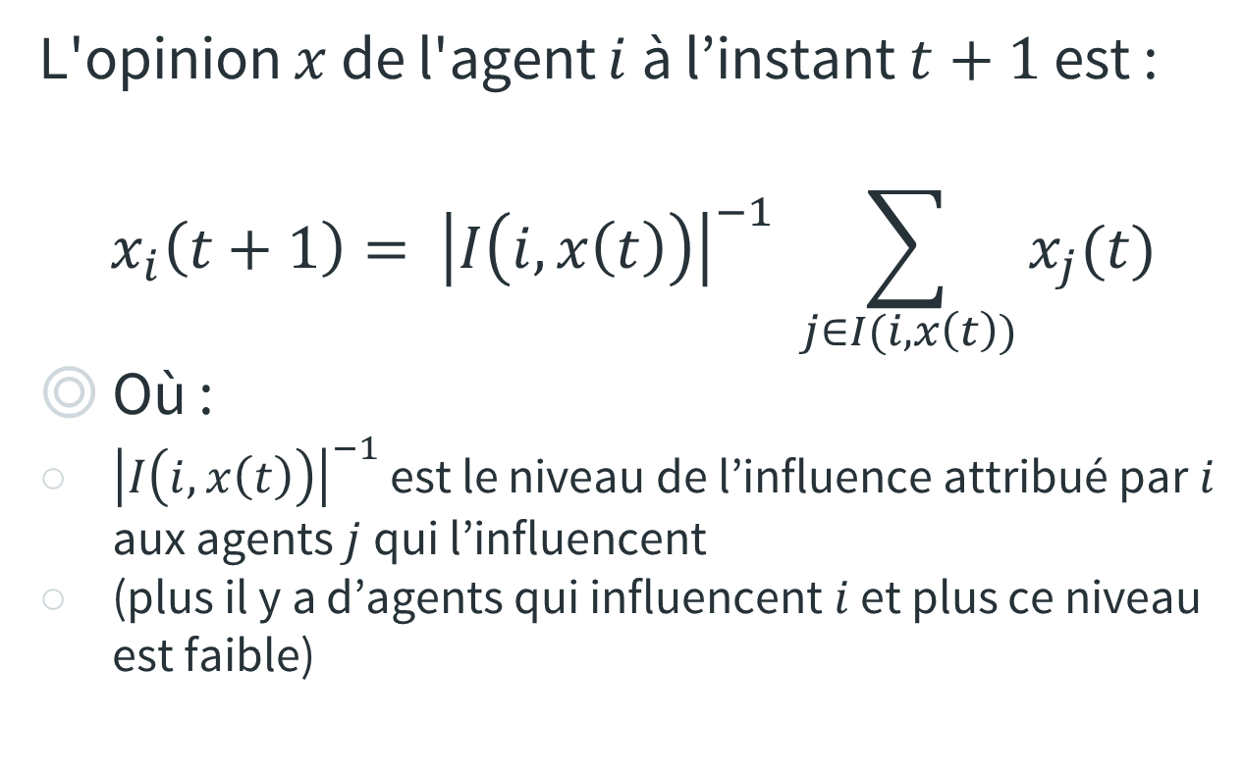
Modèle de la confiance bornée
L'opinion $x$ de l'agent $i$ à l’instant $t+1$ est :
$$x_{i}\left(t+1\right)= {\left|I\left(i,x\left(t\right)\right)\right|}^{−1} \sum_{j∈I(i,x\left(t\right))}{x_{j}(t)}$$
Où :
${\left|I\left(i,x\left(t\right)\right)\right|}^{−1}$ est le niveau de l’influence attribué par$i$ aux agents $j$qui l’influencent
(plus il y a d’agents qui influencent $i$ et plus ce niveau est faible)

Slide 15
Synthèse
Il y a plusieurs modèles intéressants qui sont proposés.
Tous ces modèles utilisent une notion de “seuil”.
Un individu va changer son opinion si le résultat de la fonction estimative atteint son seuil => dans ces modèles, la fonction estimative est importante.
Dans les deux premiers modèles, l’opinion est simple (décision binaire).

Slide 16
3.
Solution proposée

Slide 17
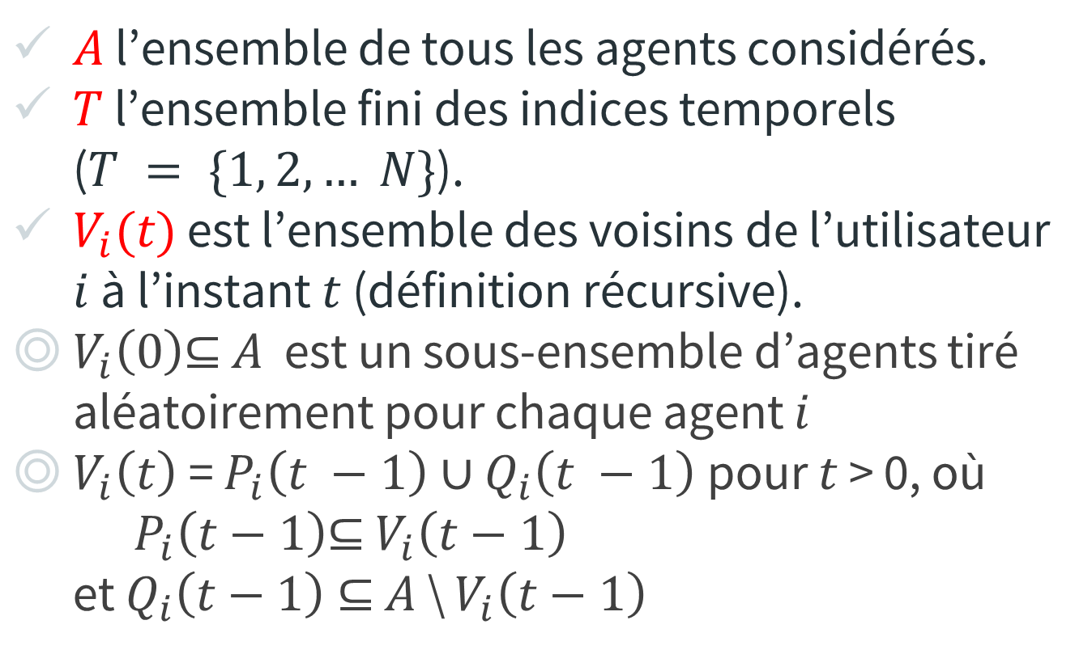
Quelques définitions
$A$ l’ensemble de tous les agents considérés.
$T$ l’ensemble fini des indices temporels ($T = \{1, 2, … N\}$).
$V_{i}(t)$ est l’ensemble des voisins de l’utilisateur $i$ à l’instant $t$ (définition récursive).
$V_{i}\left(0\right)$⊆ 𝐴 est un sous-ensemble d’agents tiré aléatoirement pour chaque agent $i$
$V_{i}\left(t\right)$= $P_{i}\left(t −1\right)$∪ $Q_{i}\left(t −1\right)$pour 𝑡 > 0, où $P_{i}\left(t−1\right)$⊆ $V_{i}\left(t−1\right)$ et $Q_{i}\left(t−1\right)$⊆ 𝐴 \ $V_{i}\left(t−1\right)$

Slide 18
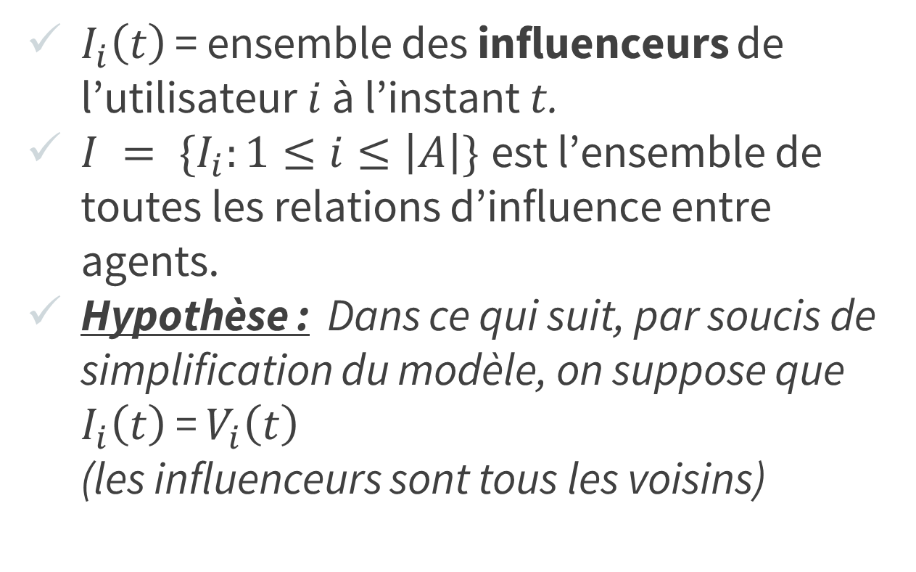
Quelques définitions
$I_{i}\left(t\right)$ = ensemble des influenceurs de l’utilisateur $i$ à l’instant $t$.
$I = \{I_{i}:1≤i≤\left|A\right|\}$ est l’ensemble de toutes les relations d’influence entre agents.
Hypothèse : Dans ce qui suit, par soucis de simplification du modèle, on suppose que $I_{i}\left(t\right)$ = $V_{i}\left(t\right)$ (les influenceurs sont tous les voisins)

Slide 19
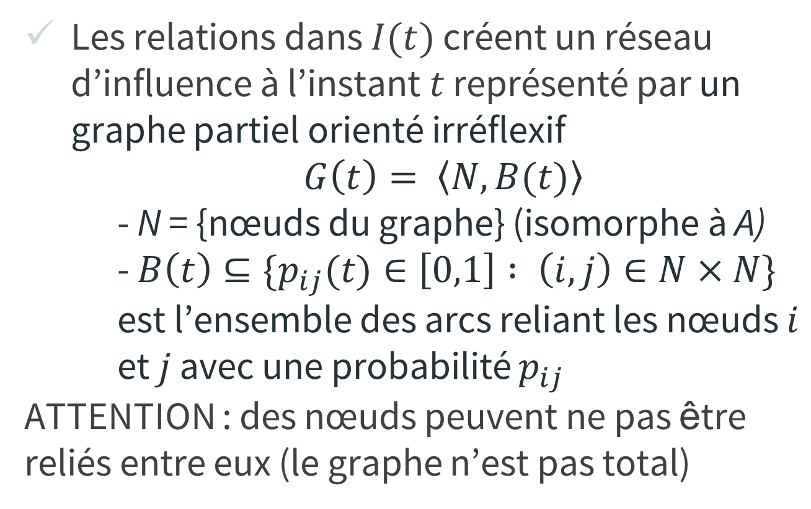
Réseau d’influence
Les relations dans $I(t)$ créent un réseau d’influence à l’instant $t$ représenté par un graphe partiel orienté irréflexif $G\left(t\right)= 〈N, B(t)〉$
- N = {nœuds du graphe} (isomorphe à A)
- $B\left(t\right)⊆\{p_{ij}(t)∈\left[0,1\right] : \left(i,j\right)∈N×N\}$ est l’ensemble des arcs reliant les nœuds $i$ et $j$ avec une probabilité $p_{ij}$ ATTENTION : des nœuds peuvent ne pas être reliés entre eux (le graphe n’est pas total)

Slide 20
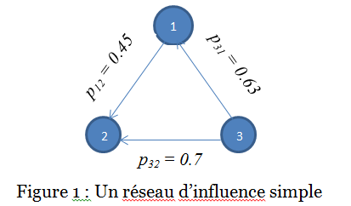

Réseau d’influence
Les arcs traduisent une relation d’influence pondérée et $p_{ij}(t)$ se lit : l’agent i influence l’agent $j$ à l’instant $t$ avec une probabilité $p$.

Slide 21

Modélisation du problème
$o_{i}(t)∈[0, 1]$ est l’opinion de l’agent $i$ à l’instant $t$.
Deux types de facteurs influencent l’opinion d’un utilisateur : les facteurs internes, et les facteurs externes.

Slide 22
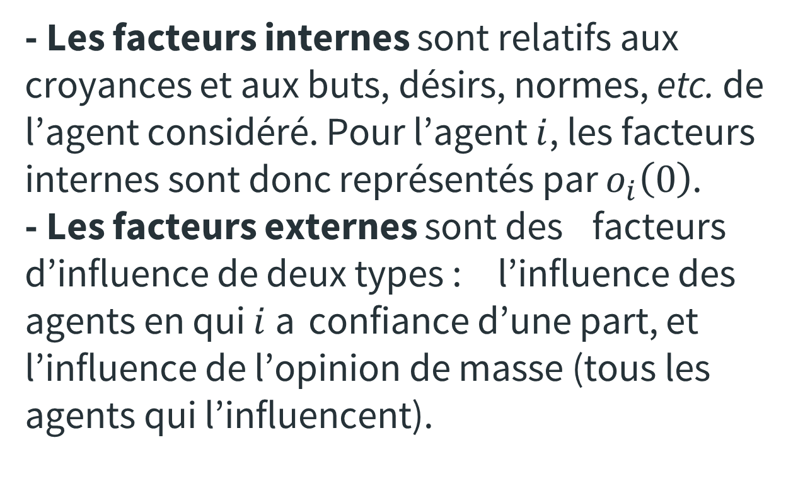
Modélisation du problème
- Les facteurs internes sont relatifs aux croyances et aux buts, désirs, normes, etc. de l’agent considéré. Pour l’agent $i$, les facteurs internes sont donc représentés par $o_{i}\left(0\right)$.
- Les facteurs externes sont des facteurs d’influence de deux types : l’influence des agents en qui $i$ a confiance d’une part, et l’influence de l’opinion de masse (tous les agents qui l’influencent).

Slide 23
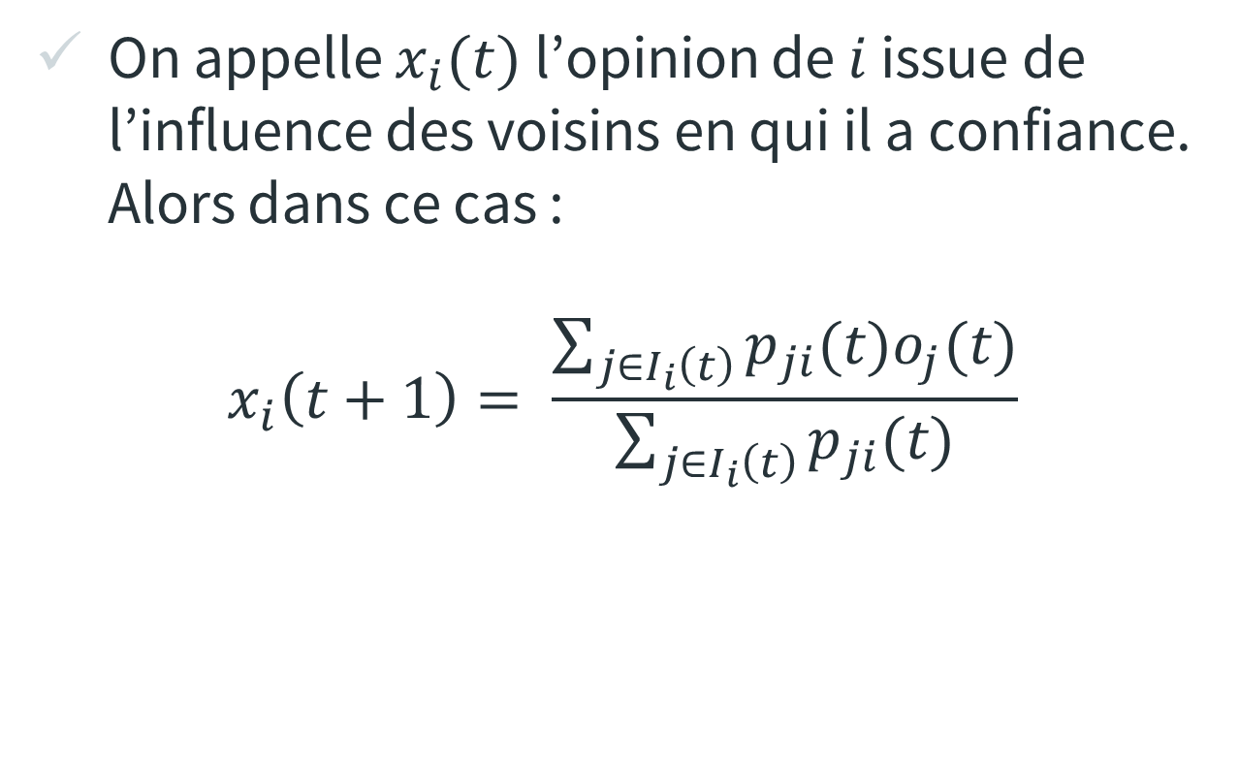
Modélisation du problème
On appelle $x_{i}(t)$ l’opinion de $i$ issue de l’influence des voisins en qui il a confiance. Alors dans ce cas :
$$x_{i}\left(t+1\right)= \frac{\sum_{j∈I_{i}\left(t\right)}{p_{ji}(t)o_{j}(t)}}{\sum_{j∈I_{i}\left(t\right)}{p_{ji}(t)}}$$

Slide 24
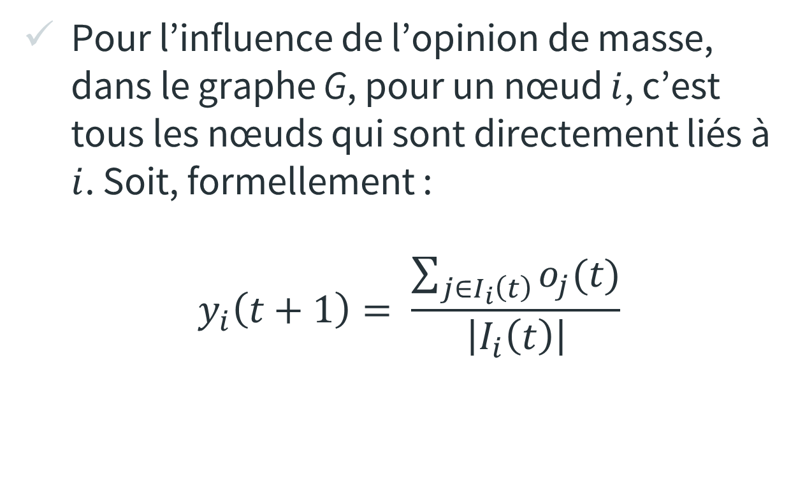
Modélisation du problème
Pour l’influence de l’opinion de masse, dans le graphe G, pour un nœud $i$, c’est tous les nœuds qui sont directement liés à $i$. Soit, formellement :
$$y_{i}\left(t+1\right)= \frac{\sum_{j∈I_{i}\left(t\right)}{o_{j}(t)}}{\left|I_{i}\left(t\right)\right|}$$

Slide 25
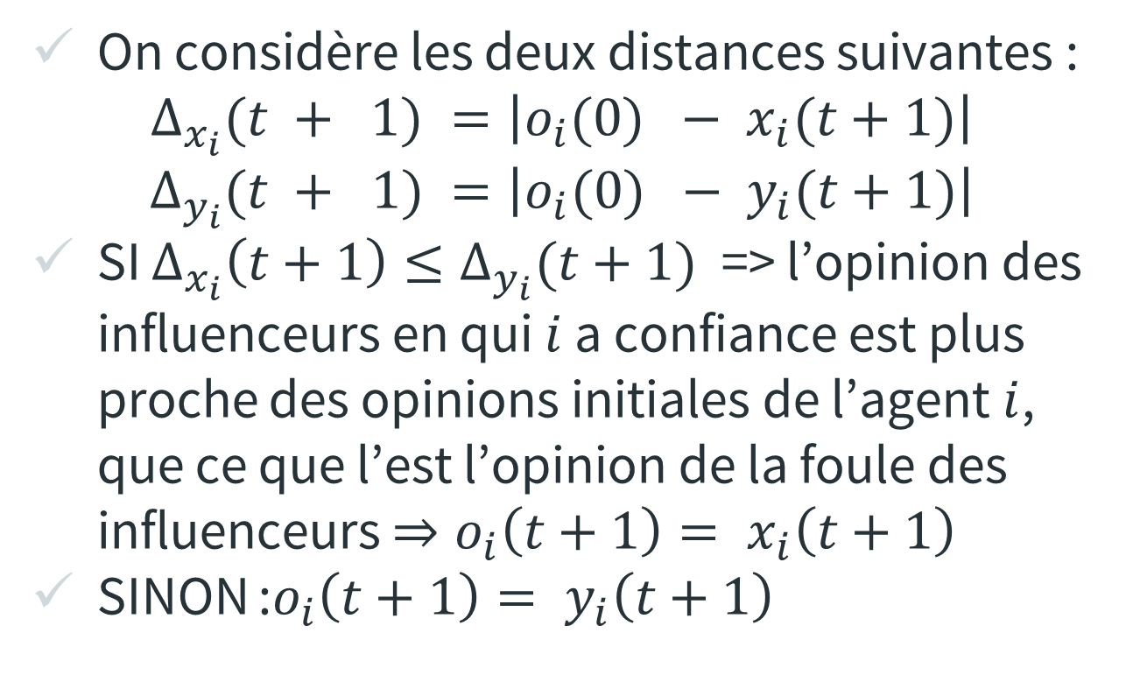
Mécanisme d'agrégation des opinions
On considère les deux distances suivantes :
$$Δ_{x_{i}}(t + 1) =\left|o_{i}(0) − x_{i}(t+1)\right|$$
$$Δ_{y_{i}}(t + 1) =\left|o_{i}(0) − y_{i}(t+1)\right|$$
SI $Δ_{x_{i}}\left(t+1\right)≤Δ_{y_{i}}(t+1)$ => l’opinion des influenceurs en qui $i$ a confiance est plus proche des opinions initiales de l’agent$i$, que ce que l’est l’opinion de la foule des influenceurs $⇒o_{i}\left(t+1\right)= x_{i}\left(t+1\right)$
SINON :$o_{i}\left(t+1\right)= y_{i}\left(t+1\right)$

Slide 26
4.
Outils

Slide 27
GAMA
Un environnement pour le développement de modèles de simulations à base d’agents
Particulièrement adapté pour des problèmes mettant en jeu des configurations spatiale, telle l’évacuation des personnes depuis un lieu de catastrophe

Slide 28
JADE
Java Agent DEvelopment Framework.
Une plate-forme gratuite pour les applications de peer-to-peer à base d'agent.

Slide 29
Référence
[1] T. Schelling. Micromotives and macrobehavior. Norton, 1978.
[2] M.Granovetter. Threshold models of collective behavior. American Journal of Sociology, 83(6):1420–1443, 1978.
[3] D. Kempe, J. M. Kleinberg, and E. Tardos. Maximizing the spread of influence through a social network. In Proceedings of the Ninth ACM SIGKDD International Conference on Knowledge
Discovery and Data Mining, 2003.
[4] D. Kempe, J. M. Kleinberg, and E. Tardos. Influential nodes in a diffusion model for social networks. In Proceedings of the 32nd International Colloquium on Automata, Languages and Programming (ICALP-2005), 2005.
[5] M. H. de Groot. Reaching a consensus. Journal of the American Statistical Association, 69(345):118–121, 1974.
[6] R. Hegselmann and U. Krause. Opinion dynamics and bounded confidence models, analysis, and simulations. Journal of Artificial Societies and Social Simulation, 5(3), 2002.
[7] S. Chatterjee and E. Seneta. Toward consensus: some convergence theorems on repeated averaging. Journal of Applied Probability, 14:89–97, 1977.
[8] G. Deffuant, F. Amblard, G. Weisbuch, and T. Faure. How can extremism prevail? a study based on the relative agreement interaction model. Journal of Artificial Societies and Social Simulation, 4, 2002.

Slide 30
Merci pour votre attention

